Slide 1
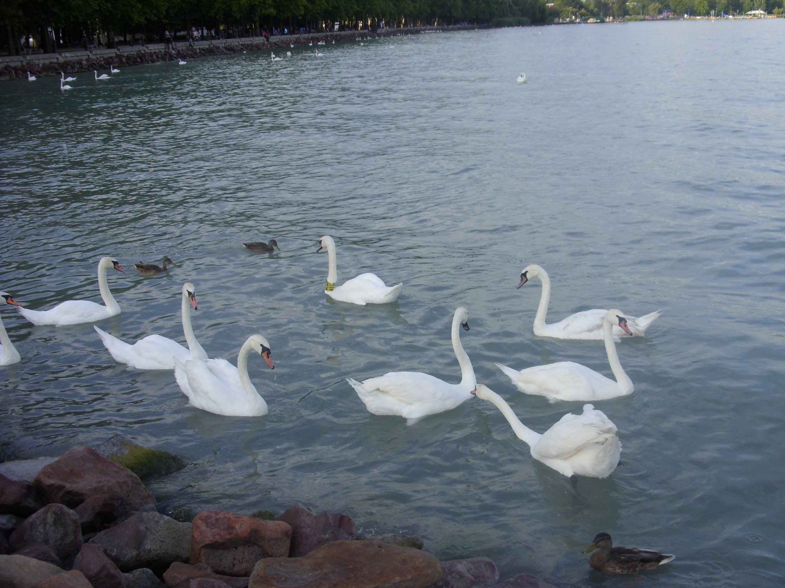
Madarak
Készítette:Anda Krisztina
Felkészítő tanár: Mgr. Hájas Angelika
Iskola:Jedlik Ányos Elektrotechnikai Szakközépiskola és Kereskedelmi Akadémia - Érsekújvár

Slide 2
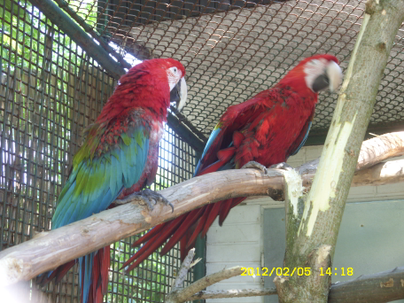
Bevezetés a madarak világába
Tojással szaporodnak
Testüket toll fedi
Gerinces, melegvérű állatok
Csőrrel rendelkeznek, amely formája a tápálkozás módjától függ
Többségük repülő életmódot folytat
Rovarokkal, magvakkal a húsevők pedig kisebb testű állatokkal (pl.nyúl) táplálkoznak

Slide 3
Madarak látása
A madarak legfontosabb érzékszere a szem.
A jó látás elengedhetetlen a biztonságos repüléshez.
Néhány madárcsoport látószervrendszere az
életmódjukhoz módosult.
A ragadozó madaraknál is fontos szerepet játszik a
zsákmány
kiszemelésénél.

Slide 4
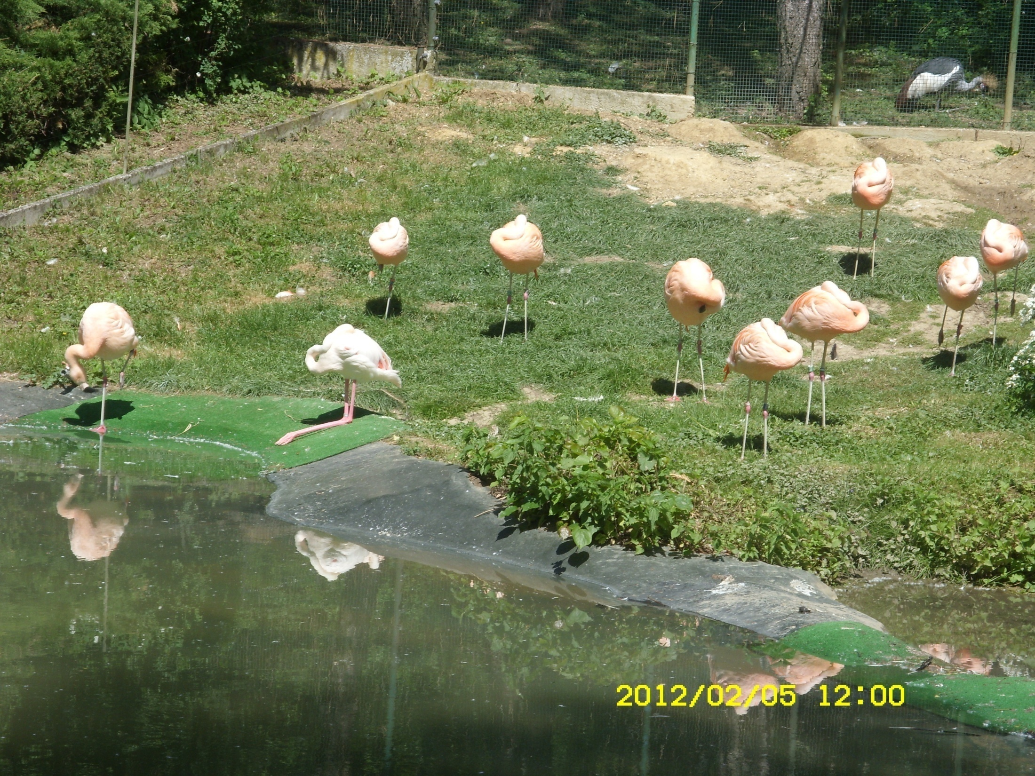
Testfelépítés
A repülő madarak csontozata könnyű és üreges, ez segíti őket a repülésben.
A madarak szárnyát hatalmas mellizmok mozgatják.
Testüket tollazat borítja.
Legfontosabb mirigyük a farcsíkmirigy amely zsírban gazdag váladékot tartalmaz, ez teszi a tollazatukat vízhatlanná.

Slide 5
A madarakra jellemző a begy.
Két részre oszlik:
Valódi begy: amely az énekes madarakra, tyúkfélére jellemző.
Álbegy: amely a ragadozó madarakra jellemző.
Gyomruk két részre oszlik:
Mirigyes gyomor
Zúzó gyomor (másnéven zúza): ez segíti az emésztésben, a táplálék megőrlésében. Ezért gyakran homokot vagy apró kavicsokat esznek meg, hogy ez segítse a tálpálák megőrlését.
Megjegyzés: Ha pl. patkánymérget eszik meg véletlenül egy madár, akkor az a méreg nem végez vele, mert a zúza nem engedi bejutni a káros anyagokat a testébe a madárnak.

Slide 6
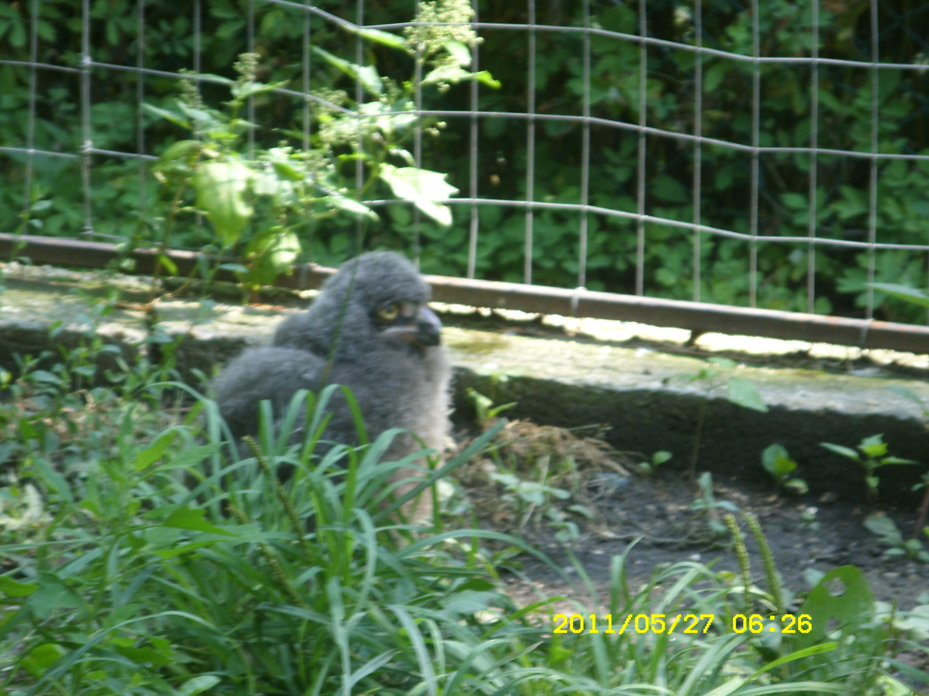
Fészkelésük alapján két csoportba soroljuk őket:
Fészeklakó madarak: Általában a fiókák csupaszon vagy tollpihés állapotban kelnek ki, fejletlenül így még szüleik segítségére szorulnak.Fákon fészkelnek, hogy óvják fiókáikat a különböző ragadozóktól, környezeti hatásoktól.
Fészekhagyó madarak:Általában a talajon fészkelnek, fiókáik már a kikelés után pár órával képesek önállóán ellátni magukat.

Slide 7
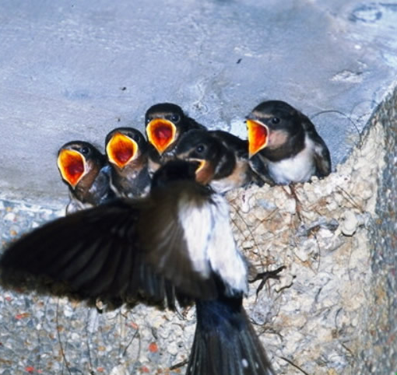
Fészeklakó madár például a füstifecske.

Slide 8
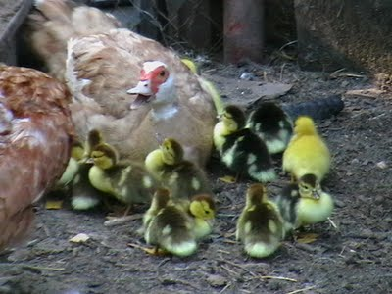
Fészekhagyó madár például a kacsa.

Slide 9
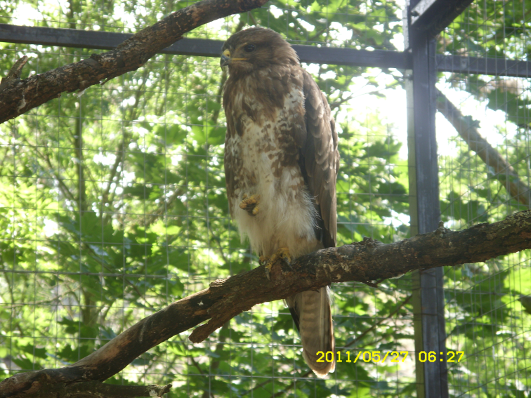
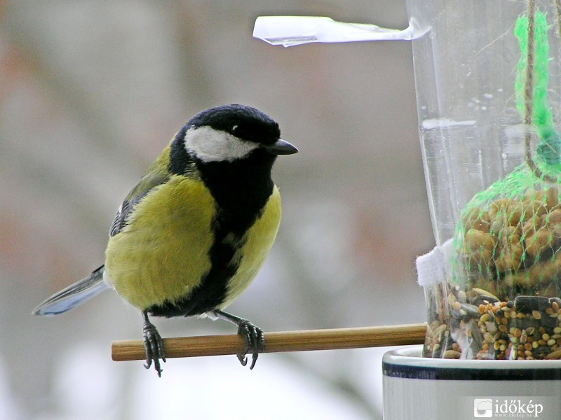
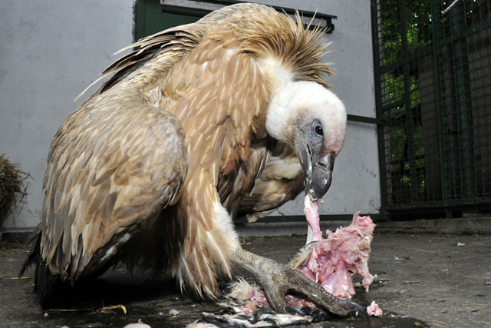
Táplálkozási módjuk szerint ismerünk:
ragadozó,
növény- és rovarevő,
dögevő madarakat.

Slide 10
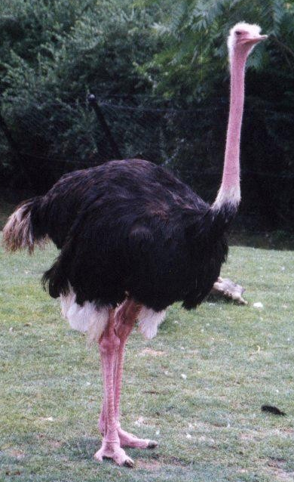
Mozgásuk alapján három csoportba soroljuk őket:
Futómadarak – pl. strucc
nem tudnak repülni,
erős kétujjú futólábakkal
rendelkeznek, amelyek
segítségével nagy gyorsaságra
tesznek szert.

Slide 11
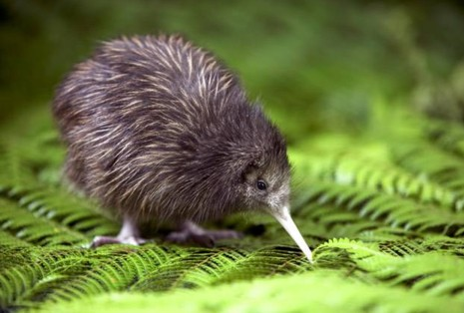
A minap olvastam egy érdekes történetet,hogy ezek a csodás madarak, mint például az Új-Zélandon honos kivi madár miért röpképtelenek és miért fenyegeti őket a kihalás veszélye?!
Ezek a madarak ősei még röpülve érkeztek Új-Zéland szigetére, de mivel ezen a területen nem éltek ragadozók, nem kellett menekülniük tehát a szárnyaikat sem kellett használniuk. Ennek követzeménye az lett, hogy szárnyuk elhalt, visszafejlődött.
Amióta megjelentek az emberek és vele együtt a menyétek, patkányok a szigeten ez a faj kihaló félben van. Fiókáik és tojásaik könnyű zsákmányokká váltak.

Slide 12
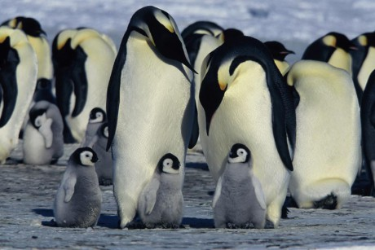
2.Szárnnyal evező madarak
Ide tartoznak:
a tengeri úszómadarak
pingvinek- apró, pikkelyszerű tollaik vannak és úszólábaik vannak.

Slide 13
3. Jól repülő madarak:
Ez a legnagyobb csoport!
Ide tartozik például: a hattyú és az ara papagáj is.

Slide 14
Kérdések:
Sorolj fel néhány jellemzőjét a madaraknak, mivel szaporodnak, mivel tápálkoznak, stb.?
Mit tudsz a madarak látásáról, miben játszik fontos szerepet?
Mire szolgál a farcsíkmirigy?
Milyen fajtái vannak a begynek és a gyomornak?
Fészekrakásuk és táplálkozásuk alapján milyen madarakat ismerünk? Mondj midegyikre egy példát.
Mondj mindegyik egy példát:futómadár, szárnnyal evező és jól repülő madárra!

Slide 15
Szivesen fotózom az állatokat, természetet ezért a prezentációmban sok a saját készítésű fotó! Ez által az én véleményem szerint sokkal személyesebb ez a prezentáció.
Köszönöm a figyelmet! ☺

Slide 16
Források:
http://www.google.hu/imgres?q=kivi+mad%C3%A1r&um=1&hl=hu&tbo=d&biw=1024&bih=397&tbm=isch&tbnid=6R4EtocC9ked7M:&imgrefurl=http://jade-liz.hupont.hu/13/kivi-madar&docid=qfjgPQkJhwXGyM&imgurl=http://ediacara.freeblog.hu/files/kivi.jpg&w=465&h=314&ei=lL4bUaHlOYjfsgbW1YCwCw&zoom=1&ved=1t:3588,r:1,s:0,i:81&iact=rc&dur=3261&sig=110813420373243006181&page=1&tbnh=176&tbnw=220&start=0&ndsp=8&tx=306&ty=159
http://www.google.hu/imgres?q=d%C3%B6gev%C5%91+mad%C3%A1r&um=1&hl=hu&tbo=d&biw=1024&bih=440&tbm=isch&tbnid=EzMtuW3FzNeemM:&imgrefurl=http://www.origo.hu/tudomany/20100520-nagyon-ritka-fakokeselyut-fogtak-jaszivanyon.html&docid=1jW89uH6yxJBKM&imgurl=http://static2.origos.hu/i/1005/20100520fakokesel2.jpg&w=640&h=427&ei=SpMbUd_ED4_ltQa5_4HQAw&zoom=1&ved=1t:3588,r:2,s:0,i:84&iact=rc&dur=6471&sig=110813420373243006181&page=1&tbnh=183&tbnw=275&start=0&ndsp=8&tx=602&ty=66
http://www.idokep.hu/keptar/user/niki72/kep/173
http://www.google.hu/search?q=f%C3%A9szeklak%C3%B3%20madarak&hl=hu&psj=1&bav=on.2,or.r_gc.r_pw.r_qf.&bvm=bv.42261806,d.d2k&biw=1024&bih=432&um=1&ie=UTF-8&tbm=isch&source=og&sa=N&tab=wi&ei=brgbUabpNoKQhQft8oGYDQ#um=1&hl=hu&tbo=d&tbm=isch&sa=1&q=f%C3%BCstifecske&oq=f%C3%BCstifecske&gs_l=img.3...4428.8088.0.9112.12.3.1.0.0.0.329.329.3-1.1.0...0.0...1c.1.2.img.5e76QVvByng&bav=on.2,or.r_gc.r_pw.r_qf.&bvm=bv.42261806,d.Yms&fp=3a56bb36f6549d5b&biw=1024&bih=397&imgrc=TOoSqtD-xVBK7M%3A%3Ba552paZa4oZY5M%3Bhttp%253A%252F%252Fwww.tananyag.almasi.hu%252Fkrez%252Fa_hazkoruli_allatok%252Fvadon%252Ffecske%252Ffecske%252520(3).jpg%3Bhttp%253A%252F%252Fwww.tananyag.almasi.hu%252Fkrez%252Fa_hazkoruli_allatok%252Fvadon%252Ffecske.htm%3B747%3B482

Slide 17
http://www.google.hu/imgres?q=pingvinek&um=1&hl=hu&tbo=d&biw=1024&bih=397&tbm=isch&tbnid=BlSRJWyk7dAXBM:&imgrefurl=http://www.cukikutyusokestobbiallatok.eoldal.hu/fenykepek/pingvinek/pingvinek/pingvinek.html&docid=oJRdrbL221iVlM&imgurl=http://www.cukikutyusokestobbiallatok.eoldal.hu/img/mid/72/pingvinek.jpg&w=460&h=307&ei=j8QbUbqIPMWptAbXw4CQDA&zoom=1&ved=1t:3588,r:28,s:0,i:197&iact=rc&dur=30174&sig=110813420373243006181&page=5&tbnh=177&tbnw=258&start=28&ndsp=8&tx=176&ty=61
http://www.google.hu/imgres?q=kacsa+f%C3%A9szek&start=135&um=1&hl=hu&tbo=d&biw=1024&bih=440&tbm=isch&tbnid=4Q1qKcGdNkx99M:&imgrefurl=http://mondofroni.blogspot.com/2011/07/haphaphap-jonnek-kacsak.html&docid=setpq3t8y1xpYM&imgurl=http://3.bp.blogspot.com/-0kSkvyRVlrk/ThlKczN88QI/AAAAAAAABKo/WGus5gFycfs/s400/IMGA0214.JPG&w=400&h=300&ei=67sbUafXA83csgbsx4CQBw&zoom=1&ved=1t:3588,r:38,s:100,i:118&iact=rc&dur=177&sig=110813420373243006181&page=12&tbnh=181&tbnw=248&ndsp=12&tx=169&ty=144
http://www.google.hu/imgres?q=strucc&start=137&hl=hu&tbo=d&biw=1024&bih=397&tbm=isch&tbnid=_XhP5rSAGboepM:&imgrefurl=http://tropus.aula.fotoalbum.hu/viewlarge/pictureid/2802399&docid=x-ueWnukHFs_TM&imgurl=http://static.fotoalbum.hu/picturezoom/2008/06-30/aula/strucc_183036.jpg&w=591&h=817&ei=dwkcUZ_HLsHAtQbO_gE&zoom=1&ved=1t:3588,r:39,s:100,i:121&iact=rc&dur=113&sig=110813420373243006181&page=16&tbnh=185&tbnw=149&ndsp=8&tx=94&ty=141

